Slide 1
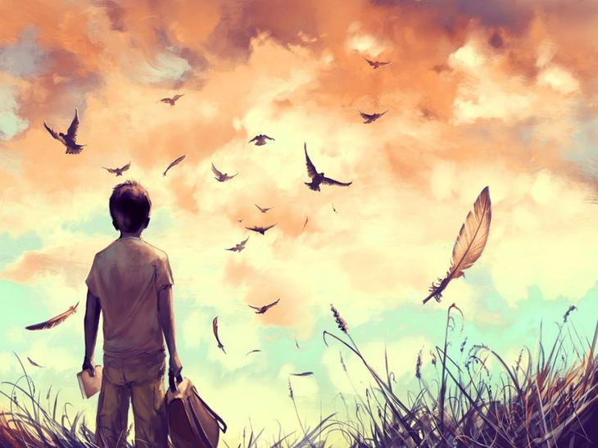
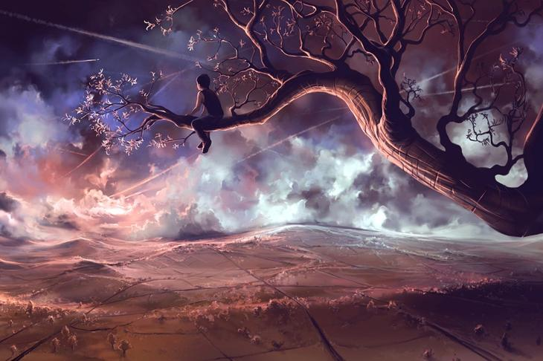
Новые формы сюрреализма Дополнительный материал на уроке МХК
ТМКОУ «Караульская средняя школа-интернат»
Байкалова Л.С.

Slide 2
Французский художник Сирил Роландо проводит свое свободное время над созданием красивых сюрреалистических картин. Еще в 2003 году, используя только мышь и простую программу для рисования, он самостоятельно научился цифровой живописи. Отсутствие художественного образования никоим образом не сказывается на качестве его работ и желании поделиться ими с миром. Роландо по профессии психолог, и эти знания помогают ему передавать тончайшие состояния человеческой души. По словам самого художника, он хочет, чтобы его картины рассказывали о чем-то, а не были просто изображением.

Slide 3
Шрамы на небосводе

Slide 4
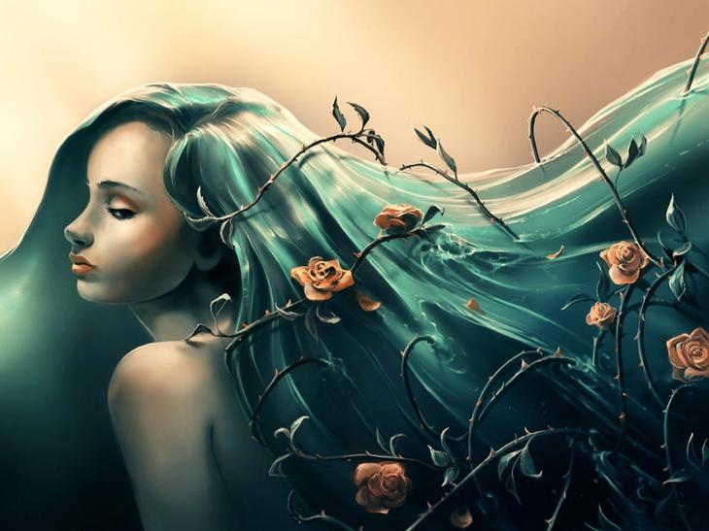
Неприятности

Slide 5
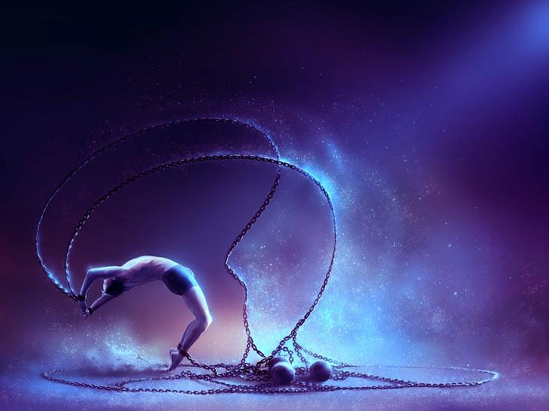
Мы танцуем в наших оковах

Slide 6
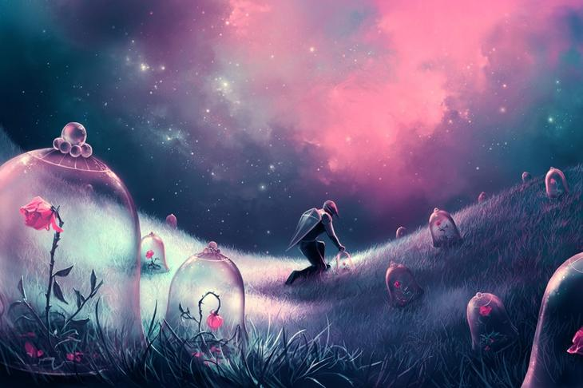
Ты принадлежишь мне

Slide 7
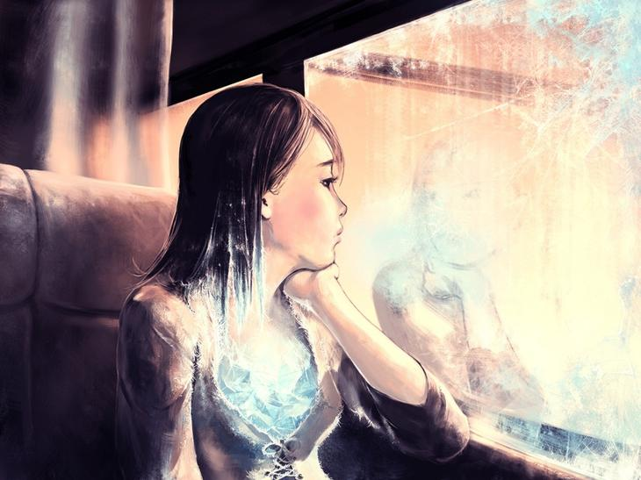
Оледеневшая

Slide 8
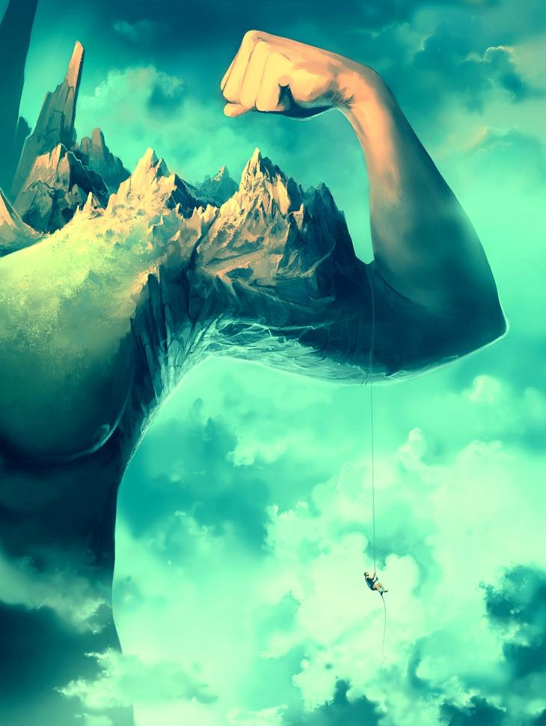
Незрелые амбиции

Slide 9
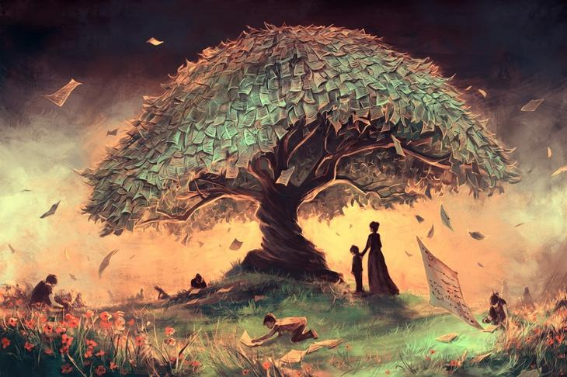
Следуй нашим правилам

Slide 10
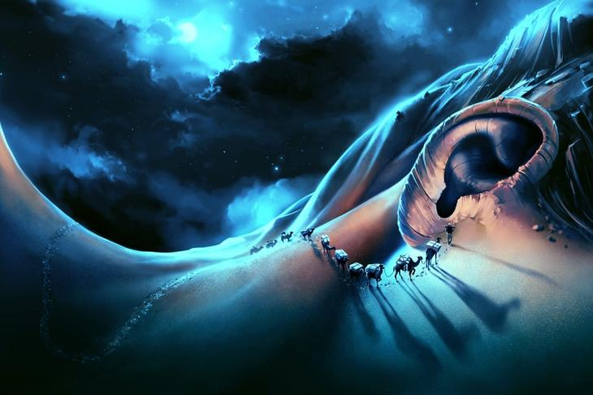
Я хочу поговорить с тобой

Slide 11
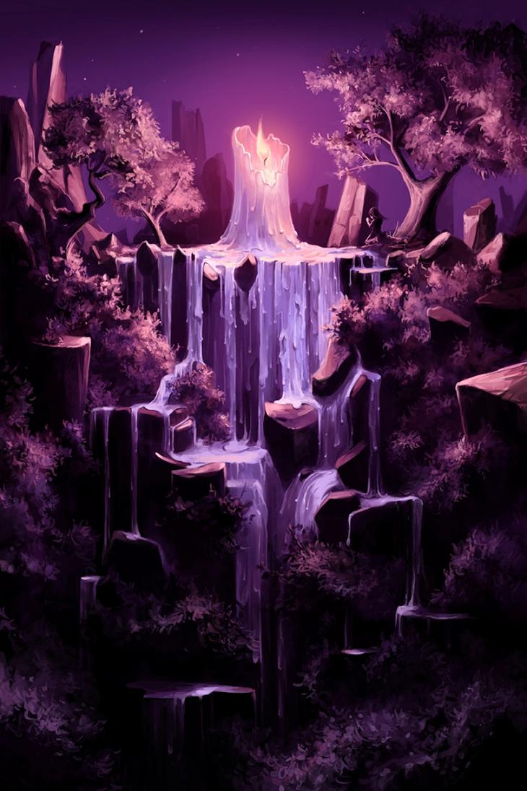
Надежда

Slide 12
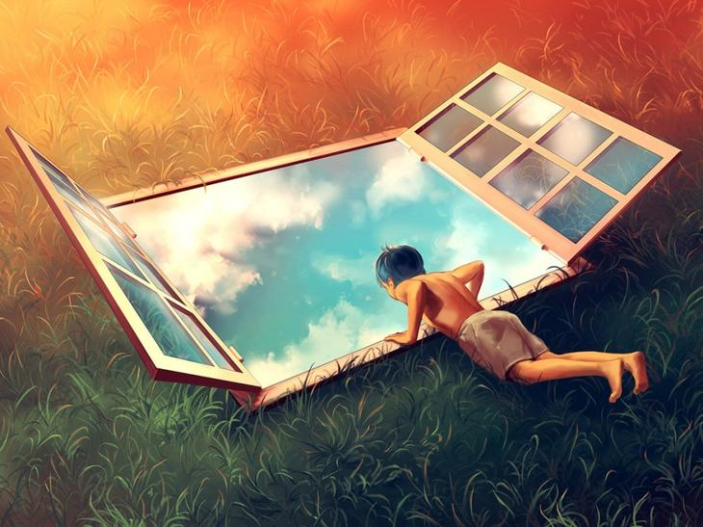
Сладкое головокружение

Slide 13
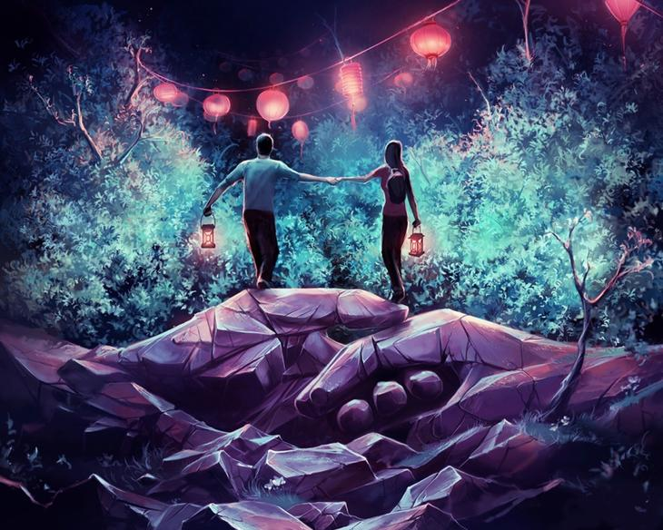
Встреча с неизвестным

Slide 14
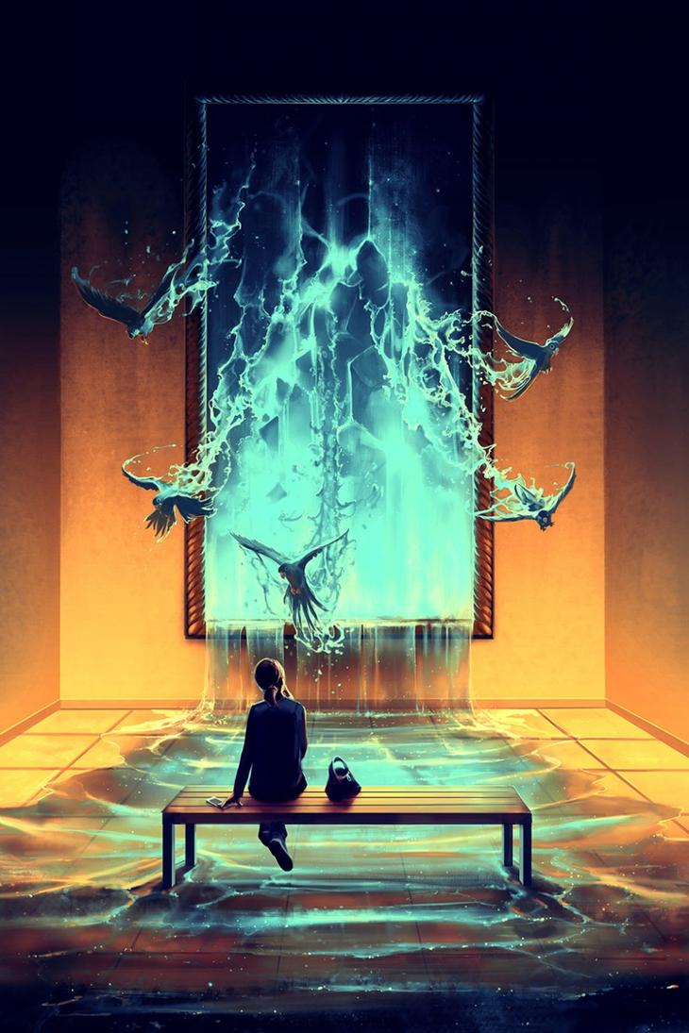
Дверь в другой мир

Slide 15
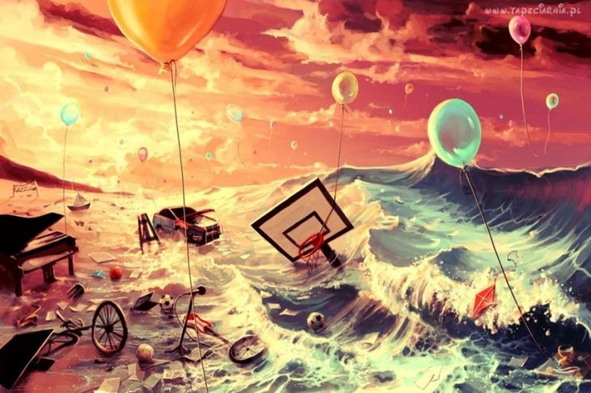
Не забывай мечтать

Slide 16
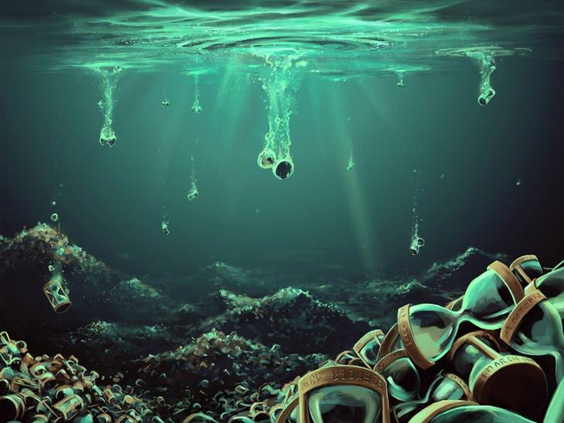
Сорванные планы

Slide 17
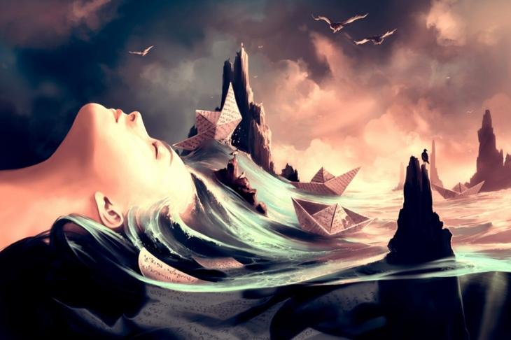
Катарсис

Slide 18
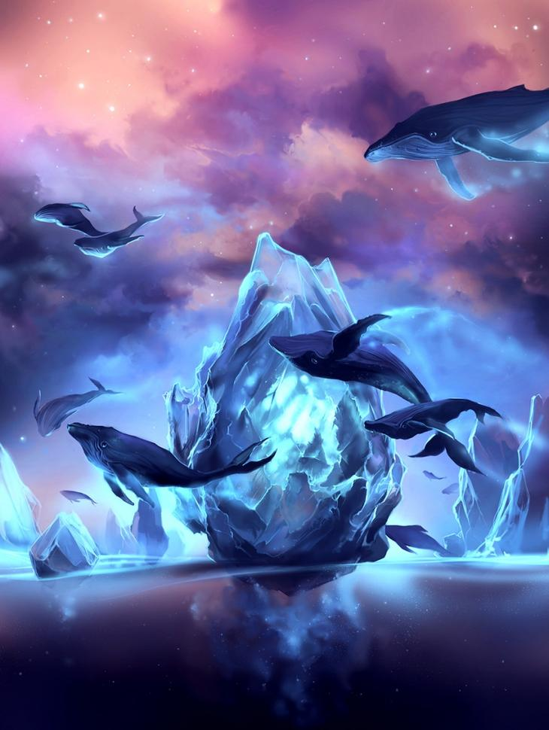
Если бы Луна была ближе

Slide 19
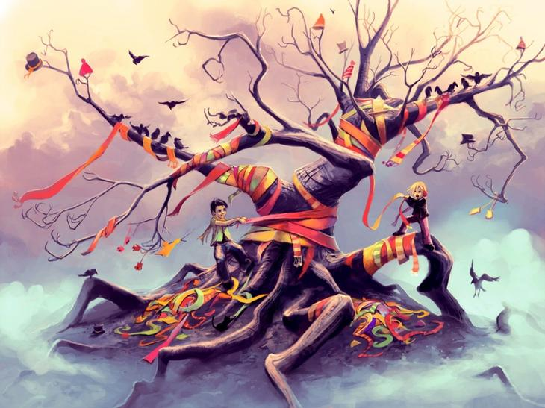
Не мерзни

Slide 20
Наслаждаясь тишиной

Slide 21
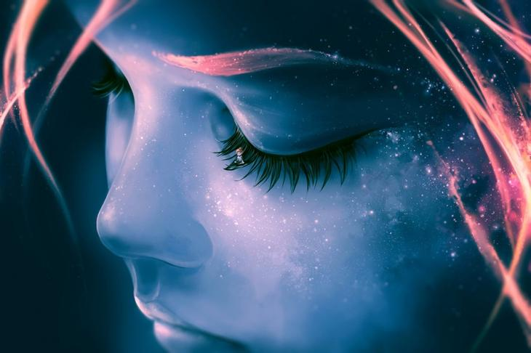
Загляни в себя

